Slide 1

Multi-logistic classifiers versus softmax
Universidade do Minho
Mestrado Integrado em Engenharia Informática
Classificadores e Sistemas Conexionistas
Maio, 2019
Autores: Grupo B
Carlos Arraz
Cecília Martins
João Alves
Joel Morais
Tiago Fraga

Slide 2
Conteúdo
Dataset trabalhado
Introdução aos classificadores
One vs All
One vs One
Dicotómica
Softmax
Resultados obtidos
Comparação de resultados
Demonstração do modelo

Slide 3
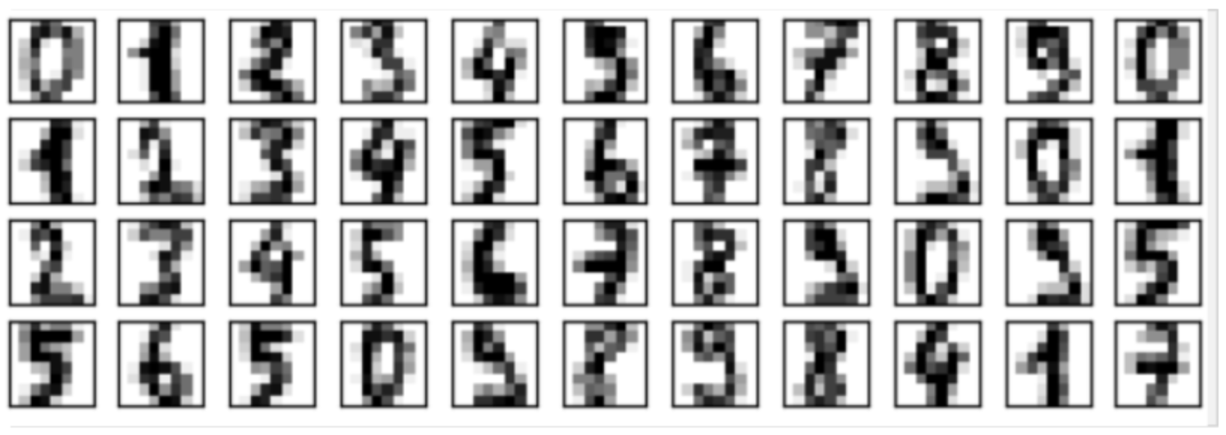
DataSet Trabalhado

Slide 4
Introdução aos Classificadores

Slide 5
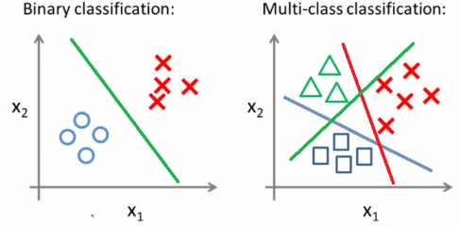
One vs All
Transformar Multiclasse em Binário
Classificador binário por cada label
Cada classificador prevê se um label pertence a um dado valor da classe

Slide 6
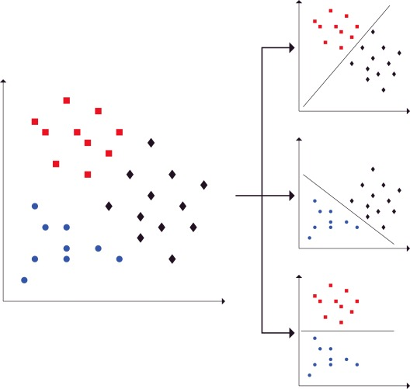
One vs One
Usa L(L-1)/2 classificadores binários para L classes
Cada um recebe um par de classes
Se a label estiver presente no par, é identificado como 1

Slide 7
Dicotómica
Vantagens
Usa log2(N) classificadores binários para L classes
8 dígitos -> 3 classificadores -> 2 subconjuntos cada
Testar diferentes partições e combinações

Slide 8
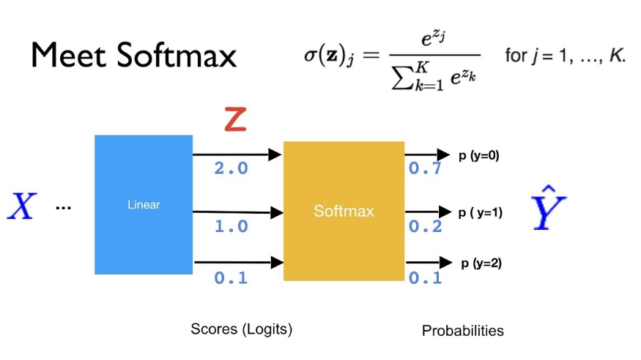

Slide 9
Resultados
Obtidos

Slide 10
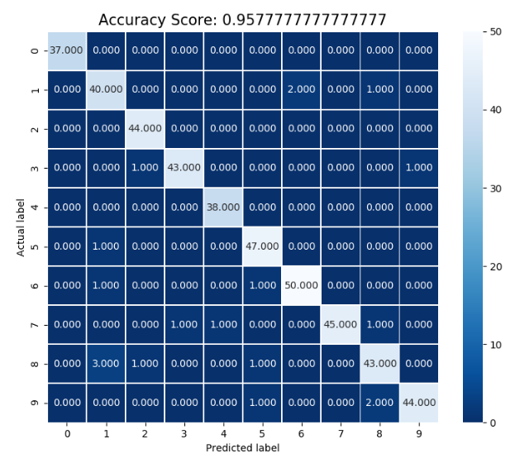
One vs All
10 números

Slide 11
4 números
Semelhantes
Pouco Semelhantes
Sequenciais
Classificação incorreta: Nº 8 e 9 Nº 1 Nº 3
Treino: 529 entradas 547 entradas 551 entradas
Teste: 184 entradas 172 entradas 169 entradas
Tempo: 1.82 segundos 1.90 segundos 1.90 segundos
Precisão: 96% 99% 99 %

Slide 12
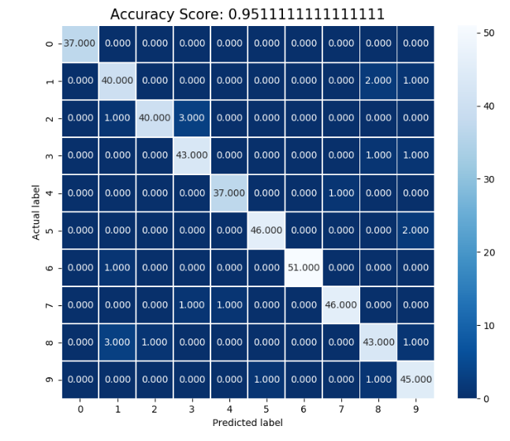
One vs One
10 números

Slide 13
4 números
Semelhantes
Pouco Semelhantes
Sequenciais
Classificação incorreta: Nº 6 Nº 1,5 e 2 Nº 2 e 3
Treino: 529 entradas 547 entradas 551 entradas
Teste: 184 entradas 172 entradas 169 entradas
Tempo: 1.82 segundos 1.72 segundos 1.90 segundos
Precisão: 99% 98% 99%

Slide 14
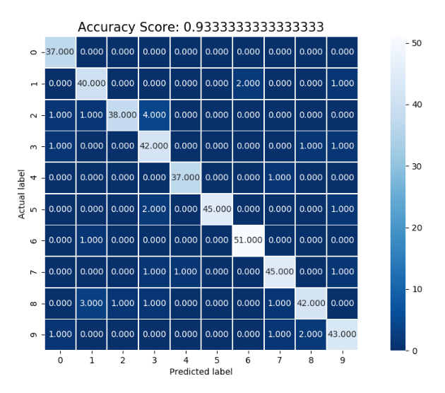
Dicotómica
10 números

Slide 15
4 números
Semelhantes
Pouco Semelhantes
Sequenciais
Classificação incorreta: Nº 6 Nº 1,5 e 2 Nº 1
Treino: 562 entradas 581 entradas 551 entradas
Teste: 149 entradas 132 entradas 169 entradas
Tempo: 109.5 segundos 212 segundos 0.04 segundos
Precisão: 99% 96% 98%

Slide 16
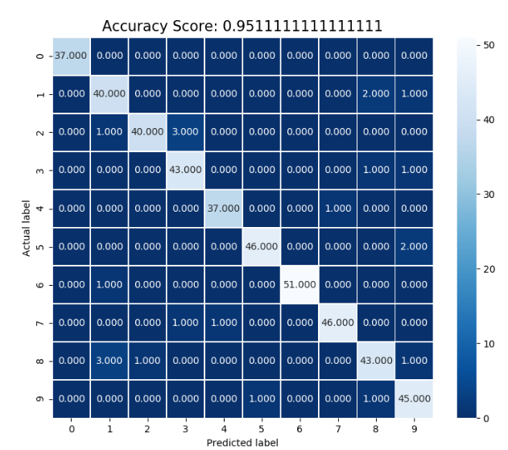
Softmax
10 números

Slide 17
4 números
Semelhantes
Pouco Semelhantes
Semelhantes
Classificação incorreta: Nº 6 Nenhuma Nº 3 e 1
Treino: 529 entradas 547 entradas 551 entradas
Teste: 184 entradas 172 entradas 169 entradas
Tempo: 0.065 segundos 0.06 segundos 0.0625 segundos
Precisão: 99% 100% 95%

Slide 18
Comparação de Resultados

Slide 19
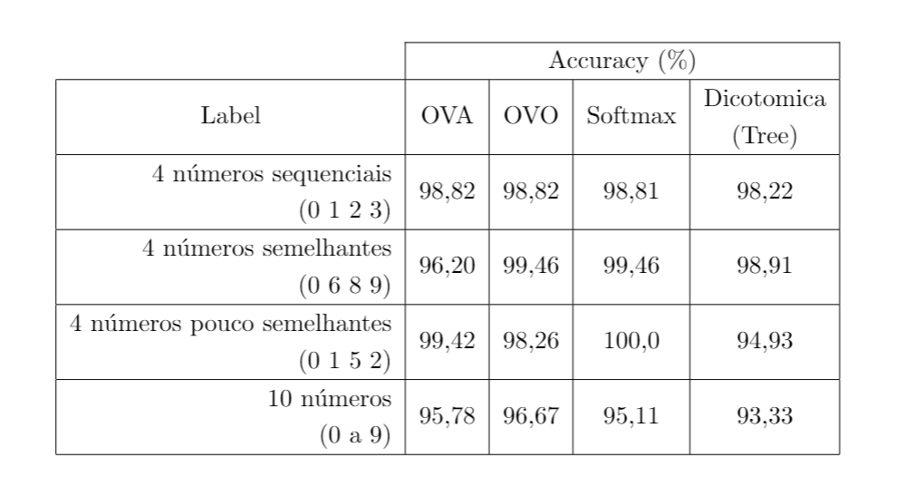
Accuracy

Slide 20
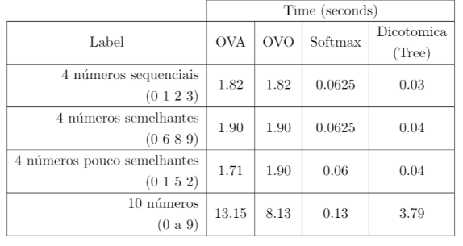
Time

Slide 21
Demonstração do modelo

Slide 22
Multi-logistic classifiers versus softmax
Universidade do Minho
Mestrado Integrado em Engenharia Informática
Classificadores e Sistemas Conexionistas
Maio, 2019
Autores: Grupo B
Carlos Arraz
Cecília Martins
João Alves
Joel Morais
Tiago Fraga

